Slide 1
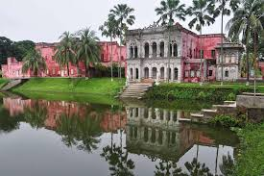
স্বাগতম

Slide 2
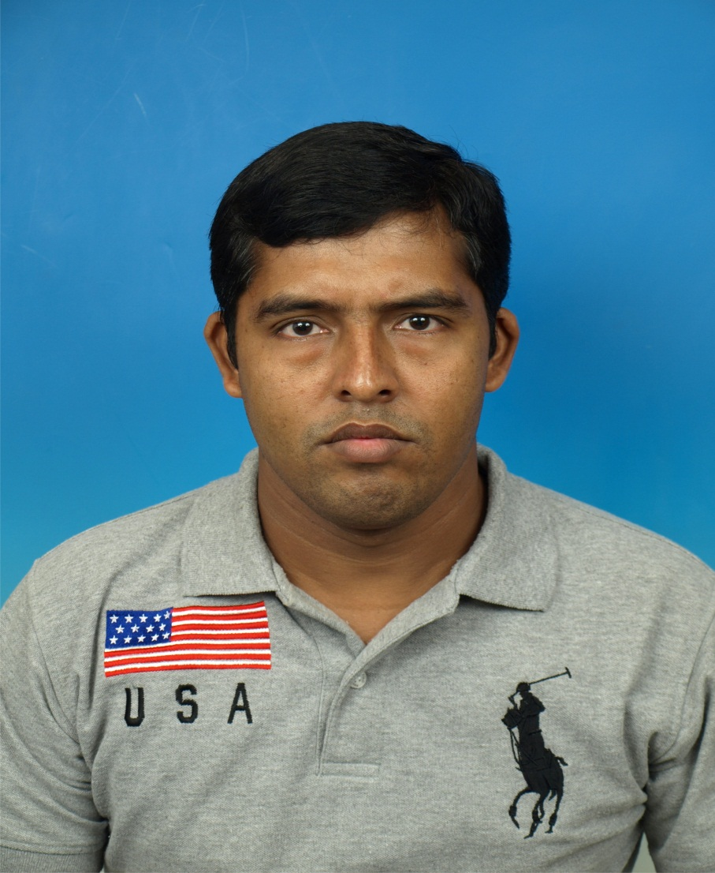
পরিচিতি
মোহাম্মদ শাহজামান
সহকারি শিক্ষক
বাতকান্দি স.সা.আ.আ.হো
.মেমো.উচ্চ বিদ্যলয়
তিতাস, কমিল্লা।
মোবাঃ০১৯৩৩০১৩৮৪১
Email:mshazaman
@yahoo.com

Slide 3
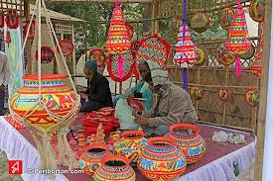
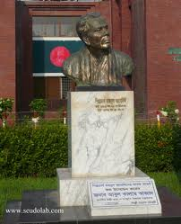
ছবিগুলো একটু লক্ষ্য করি।

Slide 4
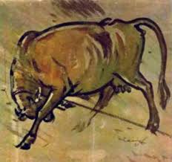
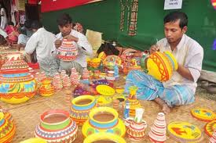
ছবিগুলো একটু লক্ষ্য করি।

Slide 5
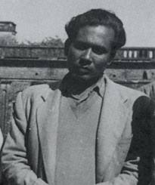
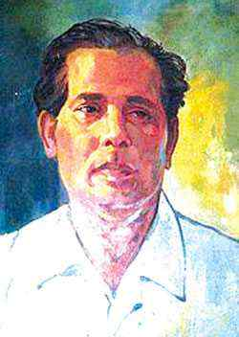
কার ছবি একটু লক্ষ্য করি।

Slide 6
আজকের পাঠ
বাংলাদেশের চারু ও কারুকলা শিক্ষার ইতিহাস।
পাঠ-১ ও পাঠ-২
চারু ও কারুকলা
ষষ্ঠ শ্রেণি
সময়ঃ ৫০ মিনিট

Slide 7
ছবিগুলো একটু লক্ষ্য করি।

Slide 8
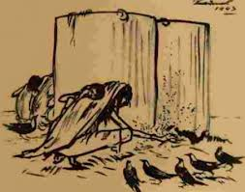
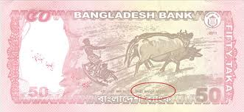
চিনতে চেষ্টা করি

Slide 9
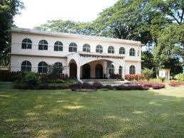
চিনতে চেষ্টা করি

Slide 10
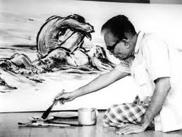
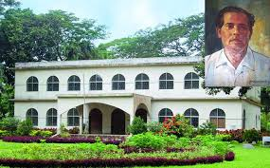
চিনতে চেষ্টা করি

Slide 11
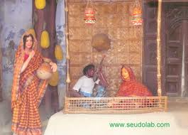
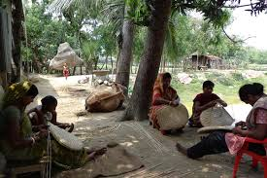
চিনতে চেষ্টা করি

Slide 12
দলীয় কাজঃ
শিল্পাচার্য জয়নুল আবেদিন যাদের নিয়ে প্রথম আর্ট স্কুল তৈরি করেছিলেন তাদের নাম লেখ।

Slide 13
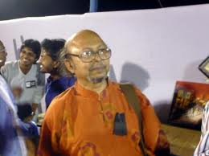
চিত্রশিল্পী হাসেম খান

Slide 14
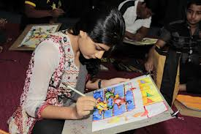
শিল্পবিতান

Slide 15
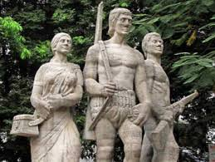
চারুকলা অনুষদ

Slide 16
কাজঃ
শিশুদের ছবি আঁকার স্কুল “শিল্পবতান” কীভাবে গড়ে উঠেছিল, সে সম্পর্ক ৮ লাইন লেখ

Slide 17
মূল্যায়ণঃ
(১) ছবি আঁকার প্রথম প্রতিষ্ঠানের নাম কী?এটি কোন সালে প্রতিষ্ঠিত হয়?
(২) আঁকার প্রথম প্রতিষ্ঠানের প্রতিষ্ঠাতা শিল্পী কারা ছিলেন?
(৩) ছোটদের ছবি আঁকার প্রথম প্রদর্শনী ও স্কুল কোনটি?
(৪) জয়নুল শিশু কলাভন কোথায়, কবে শুরু হয়েছিল?
(৫) “শিল্পবিতান” কী?

Slide 18

ধন্যবাদ

